Slide 1

基于SSM的课程智能组卷系统ppt

Slide 2
摘要
随着互联网时代的到来，同时计算机网络技术高速发展，网络管理运用也变得越来越广泛。因此，建立一个B/S结构的基于SSM的课程智能组卷系统，会使基于SSM的课程智能组卷系统工作系统化、规范化，也会提高基于SSM的课程智能组卷系统平台形象，提高管理效率。
本基于SSM的课程智能组卷系统是针对目前基于SSM的课程智能组卷系统的实际需求，从实际工作出发，对过去的基于SSM的课程智能组卷系统存在的问题进行分析，结合计算机系统的结构、概念、模型、原理、方法，在计算机各种优势的情况下，采用目前最流行的B/S结构、java技术MySQL数据库设计并实现的 。本基于SSM的课程智能组卷系统主要包括登录管理员模块如下：首页、个人中心、学生管理、老师管理、试卷管理、试题管理、系统管理等。学生：首页、个人中心、试卷管理、系统管理、考试管理，老师；首页、个人中心、学生管理、试卷管理、试题管理、系统管理等多个模块。它帮助基于SSM的课程智能组卷系统实现了信息化、网络化，通过测试，实现了系统设计目标，相比传统的管理模式有更大的优势。
点击添加文本
点击添加文本
点击添加文本
点击添加文本

Slide 3
开发背景
在发展迅速的信息化时代中,越来越多互联网科技走进人们的生活,人们开始接受互联网带来的方便快捷的服务,同时享受这互联网带来的冲击与安全。基于SSM的课程智能组卷系统是目前宣传课程信息不可或缺的基于SSM的课程智能组卷系统网站，但是由于各种无法预测的现实原因让它无法普遍实现出来,。如果时间久了，管理十分不便利，存在误差，查询难的现象，一旦数据过多，人工管理方式就很难维持。随着信息技术的应用拓展，逐渐引用了信息化技术管理，逐渐取代了人工管理模式，采用计算机系统来管理基于SSM的课程智能组卷系统信息，智能的管理减少了人力物力财力,节省了管理的时间和空间,提升了工作的准确率和效率。本次系统开发，主要以基于SSM的课程智能组卷系统为对象，根据需求来完成功能设计。
点击添加文本
点击添加文本
点击添加文本
点击添加文本

Slide 4
开发意义
用户往往因为不能及时的查询到心仪的基于SSM的课程智能组卷系统信息而造成许多烦恼。另一方面，基于SSM的课程智能组卷系统信息网站没能进行系统的管理与维护使基于SSM的课程智能组卷系统信息没能及时的更新。而传统的基于SSM的课程智能组卷系统管理，采用的还是人工查询、手工备案、的方式。但是随之人数的增多这种管理方式的工作量不断加大，这种做法就存在费时费力、缺乏时效性、不利于调动人员的积极性等缺点。一旦网站建立好之后，一方面，用户可以在第一时间在系统里查询所需的信息，另一方面，系统还可以管理信息，就减少了人工处理的工作量。
建立本基于SSM的课程智能组卷系统信息管理是为了通过管理者对信息的录入和发布，以方便用户对自己所须信息的查询。
点击添加文本
点击添加文本
点击添加文本
点击添加文本

Slide 5
研究内容
1.不同角色的登录问题：根据角色的类别（管理员，教师，学生）实现管理员操作权限的区分并显示不同的操作界面。
2.数据库的连接问题：数据库连接为系统中的关键技术。
3.数据的一致性和安全问题：本系统必须保证数据的一致性和安全，才能实现有效的管理。不能让没有权限的管理员对数据进行操作并且定期对数据库进行备份。
4.界面开发：系统界面的设计很重要，要使界面具有亲和力。
5.分析信息化现状；
6.研究基于SSM的课程智能组卷系统的现状及存在的问题；
7.研究系统平台的总体架构、总体设计、数据库设计、数据库安全设计及功能设计；
8.研究平台各个子系统的功能及实现的方法、信息技术的融合、信息安全技术的维护；
9.进行基于SSM的课程智能组卷系统的功能设计。
点击添加文本
点击添加文本
点击添加文本
点击添加文本
Notes:
通过需求分析，系统主要实现查询某条路线上的所有公交站点信息、某两个公交站点之间的途经的所有线路及距离、公交换乘、用户的登录、注册等功能。

Slide 6
SSM三大框架
Spring就像是整个项目中装配bean的大工厂，在配置文件中可以指定使用特定的参数去调用实体类的构造方法来实例化对象。也可以称之为项目中的粘合剂。
SpringMVC在项目中拦截用户请求，它的核心Servlet即DispatcherServlet承担中介或是前台这样的职责，将用户请求通过HandlerMapping去匹配Controller。
mybatis是对jdbc的封装，它让数据库底层操作变的透明。mybatis的操作都是围绕一个sqlSessionFactory实例展开的。

Slide 7
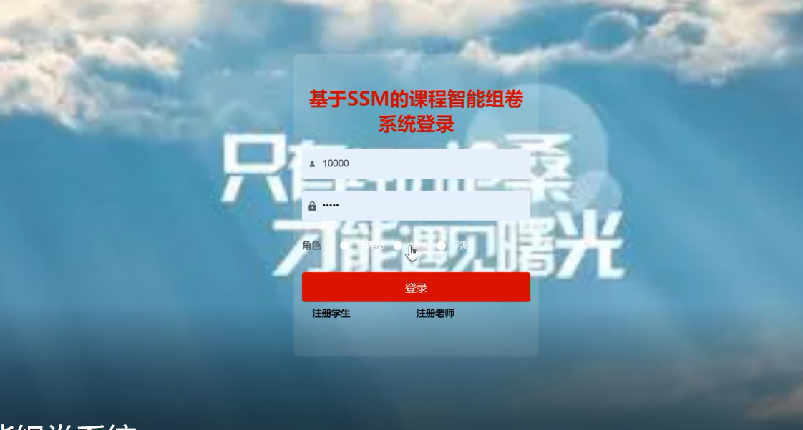
管理员登录

Slide 8
总结
经过长时间的开发，基于SSM的课程智能组卷系统终于完成了，本程序按照之前规划实现了功能。有多个系统使用者进行使用。实现了之前的设计要求。但是由于本人水平有限，所以还存在许多优化的地方，比如界面的美观，多个用户的并发问题，系统的调优未做到完善。开发的过程遇到了许多的问题，比如页面的制作，数据的对接，命名的规范等等，一路走下来解决了不少问题，收获很多。

Slide 9
感谢观看 !
THANK YOU !

